Slide 1

ООП полиморфизм
Виталий Унгурян
unguryan@itstep.org

Slide 2
Полиморфизм
Слово «полиморфизм» греческого происхождения и означает «Имеющий много форм»
Фигура
Круг
Квадрат
Треугольник

Slide 3
Полиморфизм определение
Способность объектов одного типа вести себя подобно объектам другого типа.
Способность функции обрабатывать данные разных типов.

Slide 4
Полиморфизм определение
Возможность работать с несколькими типами так, как будто это один и тот же тип.
Возможность применения одноименных методов с одинаковыми или различными наборами параметров в одном классе или в группе классов, связанных отношением наследования.

Slide 5
Статический и динамический полиморфизм
В Java выполняется вызов метода данного объекта с учетом того, что объект может быть не того же класса, что и ссылка, указывающая на него. Т.е. выполняется вызов метода того класса, к которому реально относится объект.
Это — динамический полиморфизм методов. Он называется поздним связыванием (dynamic binding, late binding, run-time binding).

Slide 6
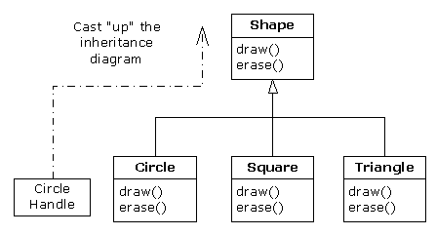
Позднее связывание
Shape s = new Circle();

Slide 7
Полиморфизм интерфейсов
Интерфейсы описывают методы, которые должны быть реализованы в классе, и типы параметров, которые должен получать и возвращать каждый член класса, но не содержат определенной реализации методов, оставляя это реализующему интерфейс классу.
Интерфейсы находятся вне иерархии наследования классов, поэтому они исключают определение метода или набора методов из иерархии наследования.

Slide 8
Пример
class A {
void m1(A a) {
System.out.print("A");
}
}
class B extends A {
void m1(B b) {
System.out.print("B");
}
}
class C extends B {
void m1(B c) {
System.out.print("C");
}
}
class D {
public static void main(String[] args) {
A c1 = new C();
c1.m1(new B());
}
}

Slide 9
Интерфейс
Интерфейс - это отделение интерфеса класса от его реализации.
Мы можем разделить интерфейс класса на три части:
открытую (public) - видимую всем клиентам;
защищенную (protected) - видимую самому классу, его подклассам и друзьям (friends);
закрытую (private) - видимую только самому классу и его друзьям.

Slide 10
Интерфейс
В отличие от C++, Java не позволяет наследовать больше одного класса. В качестве альтернативы множественному наследованию существуют интерфейсы. Каждый класс в Java может реализовать любой набор интерфейсов. Порождать объе
кты от интерфейсов в Java нельзя.
public interface Drawable extends Colorable, Resizable { }

Slide 11
Интерфейсы и переменные
public interface Directions
{
int RIGHT=1;
int LEFT=2;
int UP=3;
int DOWN=4;
}

Slide 12
Абстрактный класс
Абстрактный класс – это класс, экземпляр которого невозможно создать; этот класс может лишь служить базовым классом при наследовании.

Slide 13
Абстрактный класс
Нельзя объявлять абстрактные конструкторы или абстрактные статические методы.
Некоторые или все члены этого класса могут оставаться нереализованными, их реализацию должен обеспечить класс потомок.

Slide 14
Абстрактные методы
Абстрактным называется метод, который не имеет реализации в данном классе. После круглых скобок, где перечислены его аргументы, ставится не открывающая фигурная скобка, чтобы начать блок описания метода, а точка с запятой. То есть описание у абстрактноно метода отсутствует.
Перед именем метода указывается при этом модификатор abstract.

Slide 15
Полиморфизм при помощи абстрактных классов
Абстрактные классы поддерживают как наследование, так и возможности интерфейсов. При построении сложной иерархии, для обеспечения полиморфизма программисты часто вынуждены вводить методы в классы верхнего уровня при том, что эти методы ещё не определены

Slide 16
Реализация интерфейса
interface Sounding {
public String sound();
}
public class Cat implements Sounding
{
public String sound() {
return “Мяу”
}
}

Slide 17
Полиморфизм наследования
При наследовании класс получает все методы, свойства и события базового класса такими, какими они реализованы в базовом классе. При необходимости в наследуемых классах можно определять дополнительные члены или переопределять члены, доставшиеся от базового класса, чтобы реализовать их иначе. Наследуемый класс также может реализовывать интерфейсы.

Slide 18
Абстрактный класс - abstract
public abstract class animal(){
String getName() {
return name;
}
abstract void sound();
}

Slide 19
Полиморфизм методов
Способность классов поддерживать различные реализации методов с одинаковыми именами. Право выбора специфической версии метода предоставлено компилятору. Отдельным вариантом полиморфизма методов является полиморфизм методов с переменным числом аргументов

Slide 20
Перегрузка методов
Переопределение методов (Overloading) — один из способов поддержки полиморфизма в Java.
class Cat {
void sound(String string)
void sound(int value)
}

Slide 21
Позднее связывание
Функции могут работать с объектом как с экземпляром класса-родителя, но если при этом объект на самом деле является экземпляром класса-потомка, то во время исполнения будет вызван метод, переопределенный в классе-потомке. Это называется поздним связыванием.

Slide 22
Полиморфизм через переопределение методов
Если перегруженные методы с одинаковыми именами находятся в одном классе, списки параметров должны отличаться. Но если метод подкласса совпадает с методом суперкласса (порождающего класса), то метод подкласса переопределяет метод суперкласса. Совпадать при этом должны и имена методов и типы входных и выходных параметров

Slide 23
Переопределени методов при наследовании Overreading
public class Animal {
public String getType() {
return “Animal”;
}
}
Animal animal = new Animal();
animal.getName();
public class Cat extends Animal {
@Override
public String getType() {
return “Cat”;
}
}
Cat cat = new Cat();
cat.getName();

Slide 24

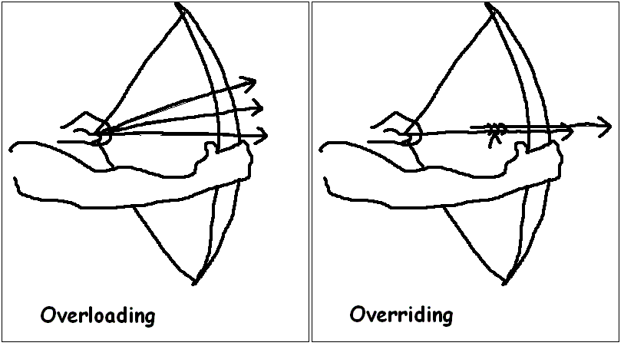
Пергрузка и переопределение

Slide 25
Полиморфизм через динамическое определение типов (RTTI)
Java позволяет узнать точный тип объекта, когда у вас есть ссылка только на базовый тип. Для этого в Java встроено безопасное преобразование типов (type-safe downcast). Cинтаксис безопасного преобразования типов:
Cat myCat = (Cat) myAnimal;
В случае ошибки выбрасывается исключение.

Slide 26
Полиморфизм представлений
Частичное решение проблемы полиморфизма представлений, в java решается с помощью "копирующих" конструкторов, создающие новый экземпляр коллекции из элементов существующего набора, быть может, отличающегося реализацией.

Slide 27
Статический метод класса
Статическим методом называется фрагмент программы, которому присвоено некоторое уникальное имя, и который по этому имени можно вызывать из остальных частей программы.
Math.cos()

Slide 28
Отличие статического и обычного метода класса
Статические методы отмечаются модификатором static.
В статическом методе нельзя использовать нестатические свойства и методы класса.
Статический метод можно вызвать без создания экземпляра класса (если он имеет модификатор доступа public)

Slide 29
UML
UML (англ. Unified Modeling Language — унифицированный язык моделирования) — язык графического описания для объектного моделирования в области разработки программного обеспечения. UML является языком широкого профиля, это — открытый стандарт, использующий графические обозначения для создания абстрактной модели системы, называемой UML-моделью.

Slide 30
Типы UML диаграмм (структурные)
Диаграмма классов
Диаграмма компонентов
Диаграмма развёртывания
Диаграмма объектов
Диаграмма пакетов
Диаграмма профилей

Slide 31
Диаграмма классов
Диаграмма классов (Class diagram) — статическая структурная диаграмма, описывающая структуру системы, демонстрирующая классы системы, их атрибуты, методы и зависимости между классами.

Slide 32
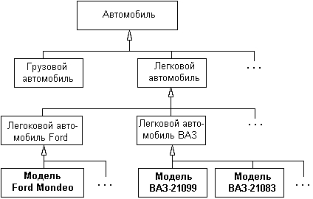
Диаграмма классов (пример)

Slide 33
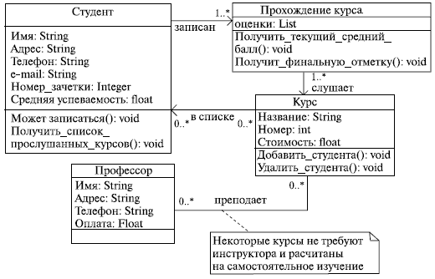
Диаграмма классов (пример)

Slide 34
Точки зрения на построение диаграмм классов
Существуют разные точки зрения на построение диаграмм классов в зависимости от целей их применения:
концептуальная точка зрения — диаграмма классов описывает модель предметной области, в ней присутствуют только классы прикладных объектов;
точка зрения спецификации — диаграмма классов применяется при проектировании информационных систем;
точка зрения реализации — диаграмма классов содержит классы, используемые непосредственно в программном коде (при использовании объектно-ориентированных языков программирования).

Slide 35
Диаграмма компонентов
Диаграмма компонентов (Component diagram) — статическая структурная диаграмма, показывает разбиение программной системы на структурные компоненты и связи (зависимости) между компонентами. В качестве физических компонентов могут выступать файлы, библиотеки, модули, исполняемые файлы, пакеты и т. п.

Slide 36
Диаграмма развёртывания
Диаграмма развёртывания (Deployment diagram, диаграмма размещения) — служит для моделирования работающих узлов (аппаратных средств, англ. node) и артефактов, развёрнутых на них.

Slide 37
Диаграмма объектов
Диаграмма объектов (Object diagram) — демонстрирует полный или частичный снимок моделируемой системы в заданный момент времени. На диаграмме объектов отображаются экземпляры классов (объекты) системы с указанием текущих значений их атрибутов и связей между объектами.

Slide 38
Типы UML диаграмм (поведения)
Диаграмма деятельности
Диаграмма состояний
Диаграмма вариантов использования
Диаграмма последовательности

Slide 39
Диаграмма деятельности
Диаграмма деятельности (Activity diagram) — диаграмма, на которой показано разложение некоторой деятельности на её составные части.

Slide 40
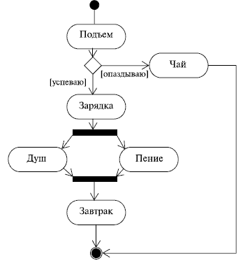
Диаграмма деятельности

Slide 41
Диаграмма состояний
Диаграмма состояний - это диаграмма состояний из теории автоматов со стандартизированными условными обозначениями, которая может определять множество систем от компьютерных программ до бизнес-процессов.

Slide 42
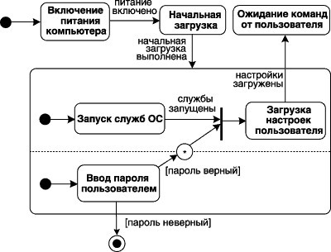
Диаграмма состояний

Slide 43
Диаграмма последовательности
Диаграмма последовательности (англ. sequence diagram) — диаграмма, на которой показано взаимодействие объектов (обмен между ними сигналами и сообщениями), упорядоченное по времени, с отражением продолжительности обработки и последовательности их проявления.

Slide 44
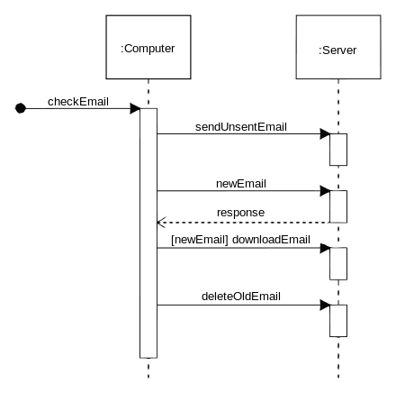
Диаграмма последовательности

Slide 45
Отношения между классами
Ассоциация
Наследование
Агрегация
Композиция
Использование
Инстанцирование
Метакласс

Slide 46
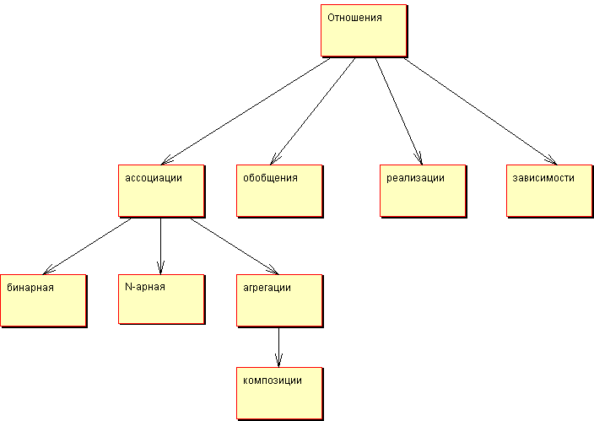
Отношения между классами

Slide 47
Ассоциация
Ассоциация - это связь между классами, например: счёт на оплату заказа клиента.
Ассоциации имеют навигацию двунаправленную или однонаправленную.

Slide 48
Бинарная ассоциация
Бинарная ассоциация – это связь один ко одному

Slide 49
N-арная ассоциация
N-арная ассоциация – это связь один ко многим и многие ко многим.

Slide 50
Агрегация
Агрегация - вложеность одного класса в другой, например: договор с клиентом - приложения к договору; накладная - состав накладной. Агрегация – частный случай ассоциации. Агрегация предполагает, что объекты связаны взаимоотношением "part-of" (часть).

Slide 51
Композиция
Композиция более строгий вариант агрегации. Дополнительно к требованию part-of накладывается условие, что "часть" не может одновременно принадлежать разным "хозяевам", и заканчивает своё существование вместе с владельцем.

Slide 52
Зависимость
Зависимость – когда изменения данных в одном объекте требуют изменения в другом.

Slide 53
Реализация
Реализация - объявление интерфейса и возможность его реализации каким-либо классом.

Slide 54
Рекомендации по проектированию классов
Всегда храните данные в переменных, объявленных как private.
Первое и главное требование: всеми средствами избегайте нарушения инкапсуляции. Иногда приходиться писать методы доступа к полю или модифицирующие методы, но предоставлять доступ к полям не следует. Горький опыт показал, что способ представления данных может изменяться, однако порядок их использования изменяется гораздо реже..

Slide 55
Рекомендации по проектированию классов
Всегда инициализируйте данные.
Язык Java не инициализирует локальные переменные, однако поля в объектах инициализируются. не полагайтесь на действия по умолчанию, инициализируйте переменные явным образом с помощью конструкторов.

Slide 56
Рекомендации по проектированию классов
Не используйте в классе слишком много простых типов.
Несколько связанных между собой полей простых типов следует объединять в новый класс. Такие классы проще для понимания, и их легче модифицировать.

Slide 57
Рекомендации по проектированию классов
Не для всех полей надо создавать методы доступа и модификации.
Очевидно, что при выполнении программы надо получать сведения о зарплате сотрудника, кроме того, ее приходится время от времени изменять. Но вряд ли придется менять дату приема на работу после того, как объект сконструирован. То есть существуют поля, которые после создания объекта вовсе не изменяются.

Slide 58
Рекомендации по проектированию классов
Используйте стандартную форму определения класса.
Содержимое класса всегда перечисляется в следующем порядке:
Общедоступные элементы;
элементы, область видимости которых ограничена пакетом;
приватные элементы.

Slide 59
Рекомендации по проектированию классов
Внутри каждого раздела перечисляются:
методы экземпляра;
статические методы;
поля экземпляра;

Slide 60
Пример
package p1;
public class C1 {
public int m() {return 1;}
}
public class C2 extends C1 {
public int m() {return 2;}
}
package p2;
public class C3 extends p1.C2 {
public int m() {return 3;}
}
public class p1.Main {
public static void main(String[] args) {
C1 c = new p2.C3();
System.out.println(c.m());
}
}

Slide 61
Модификатор strictfp
Ключевое слово strictfp появилось в Java 2 и связано с вычислениями с плавающей точкой. Модифицируя класс, метод, интерфейс с ключевым словом strictfp, вы гарантируете, что вычисления с плавающей точкой будут выполняться как в старых версиях Java. Для Android это не актуально. Вам не придётся иметь с ним дело.

